Slide 1
Дидактическая игра как форма организации взаимодействия детей с ОВЗ и педагогов
Подготовили:
Романова Анна Николаевна – учитель- дефектолог,
Петрушенко Екатерина Александровна – учитель- логопед
МБДОУ г. Иркутска д/с №145

Slide 2
Роль педагога

Slide 3
Проблемы
хаотичность деятельности
неорганизованность
беспечность
отсутствие чувства ответственности
торопливость
неуравновешенность поведения

Slide 4
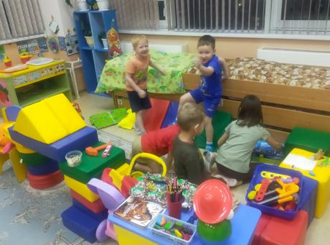

Slide 5
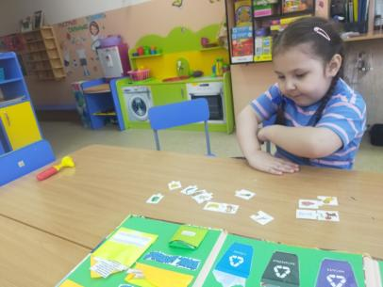

Slide 6
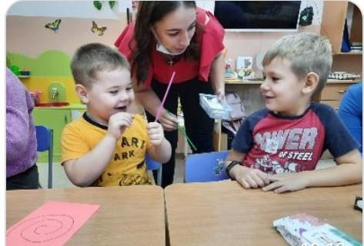
Задача педагога:
научить ребенка пользоваться приобретенными навыками сначала в игровой деятельности, затем переносить эти умения в жизнь

Slide 7
Массаж языка зубной щеткой

Slide 8
Мастер – класс для родителей «Играем с детьми дома»

Slide 9
Мастер – класс для родителей «Играем с детьми дома»

Slide 10
Игры с камушками и пуговицами

Slide 11
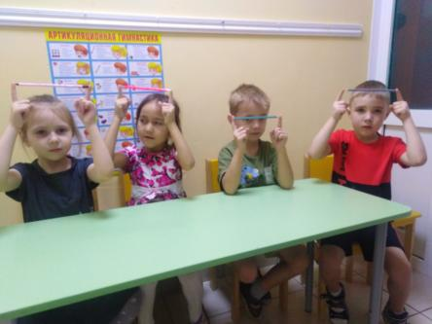
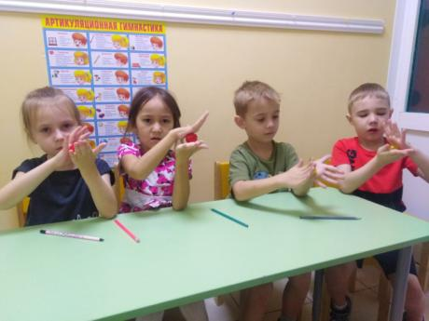
Пальчиковые гимнастики с карандашом

Slide 12
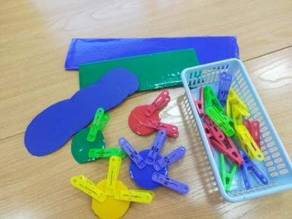
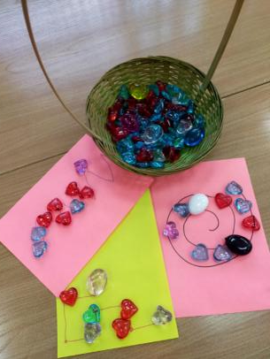
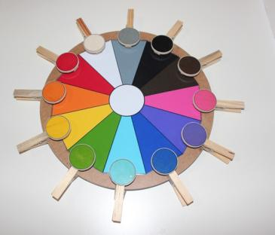
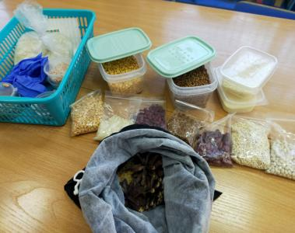

Slide 13
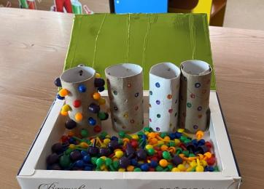
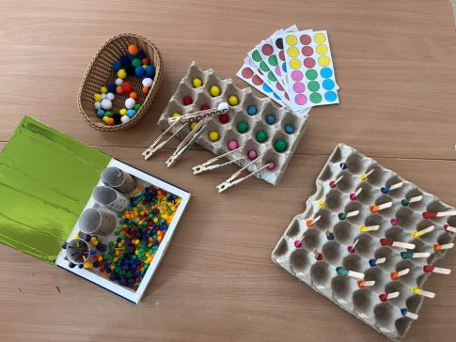
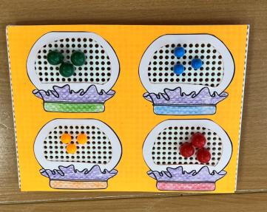
Игра – «Ёжик»
Игра «Сортировщик»

Slide 14
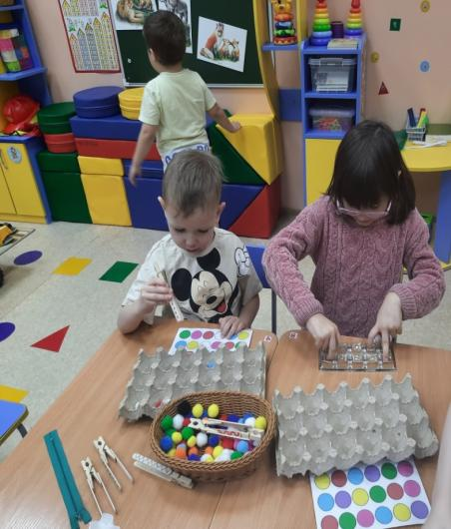
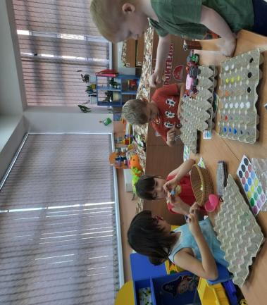

Slide 15
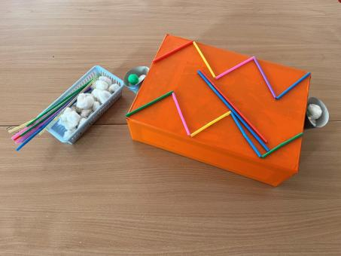
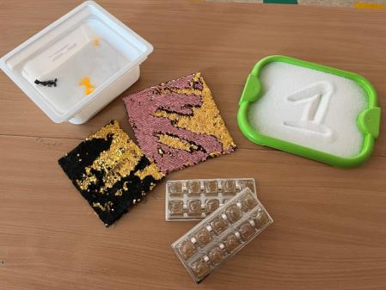
Игра – «Забей гол»
Игра – «Сыпучие фантазии»

Slide 16
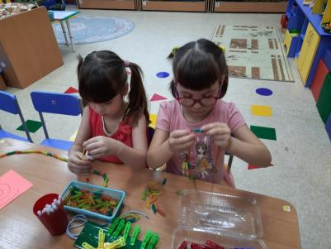

Slide 17
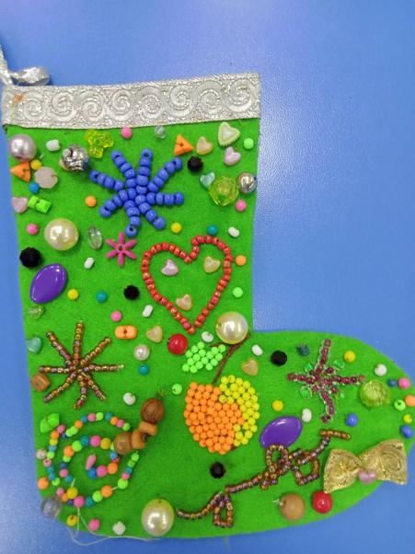
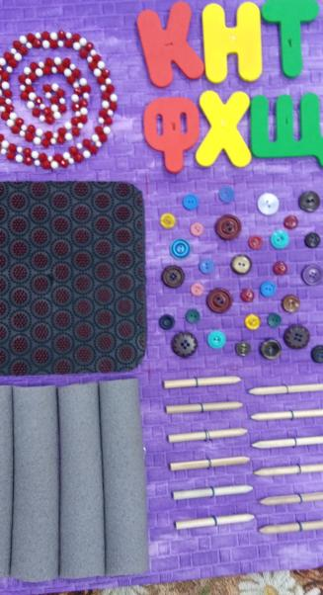
Сенсорные коврики

Slide 18
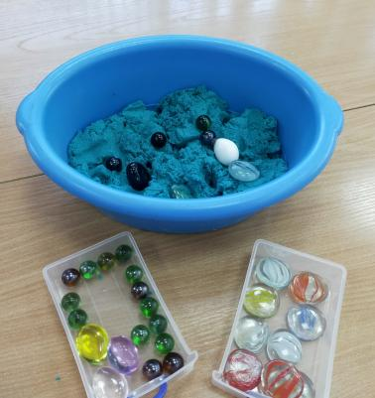
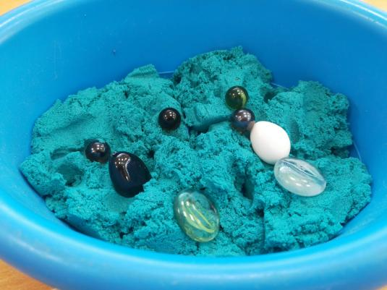
Игры с песком и водой

Slide 19
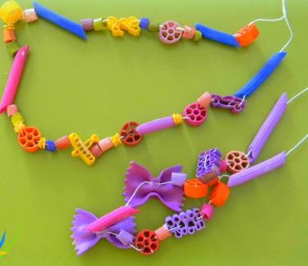
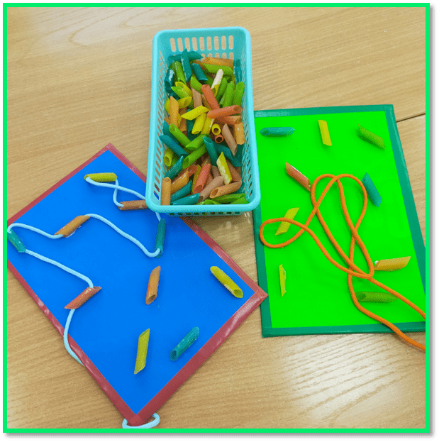
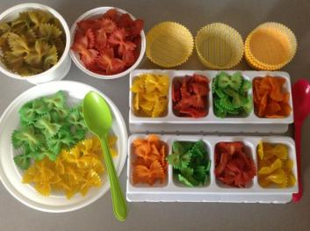
Игры с бусами (макаронами)

Slide 20
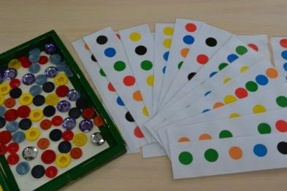
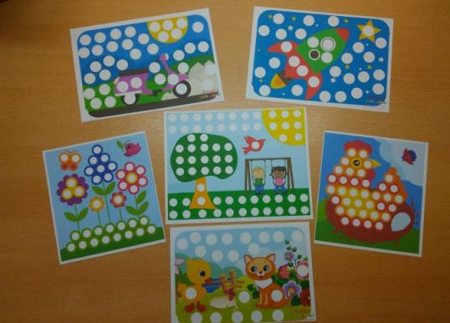
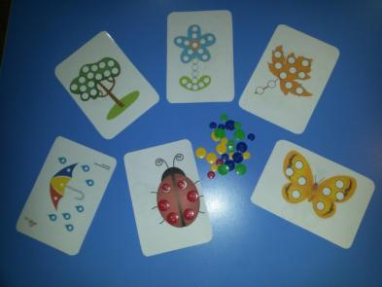
Игры с пуговицами

Slide 21
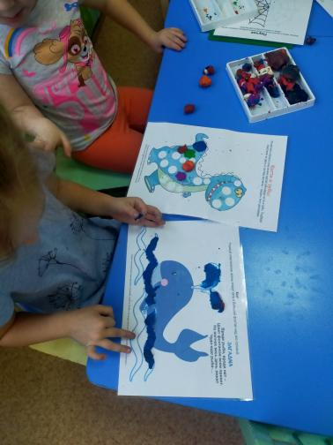
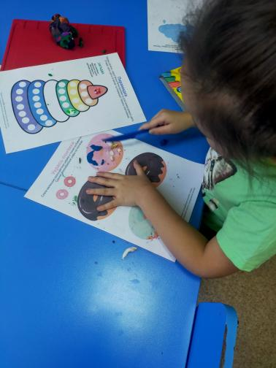

Slide 22
Пора по парам
Этапы обучения игре:
Индивидуальное ознакомление с правилами
Групповое ознакомления (Найди на своей карточке одинаковую картинку)
Найди быстрее всех

Slide 23
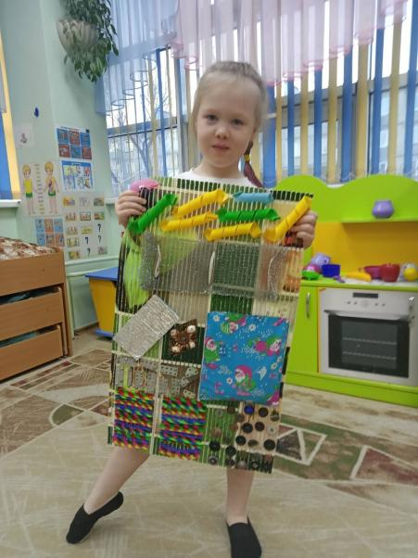
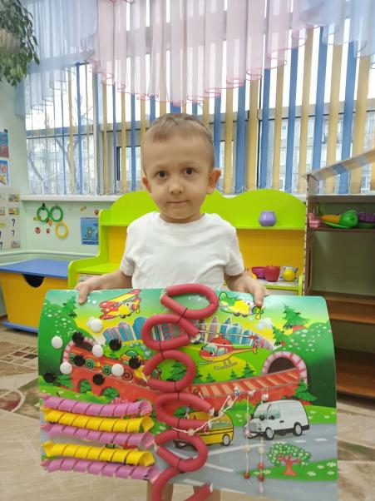
Коврики от родителей

Slide 24
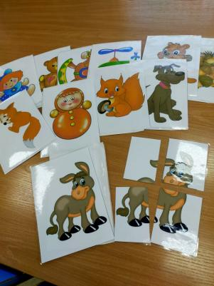
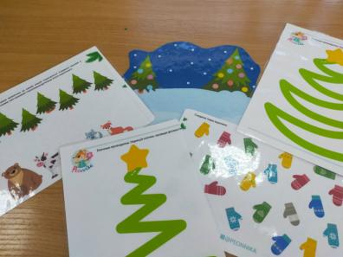
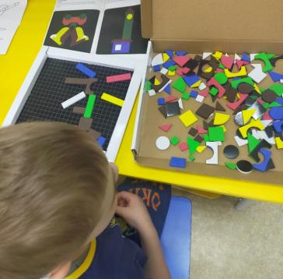
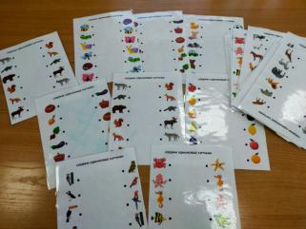
Разрезные картинки; Найди пару:

Slide 25
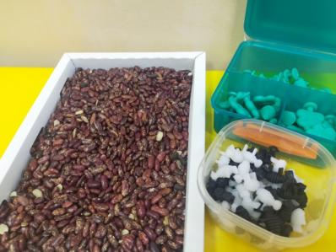
Игры с различными материалами

